Slide 1
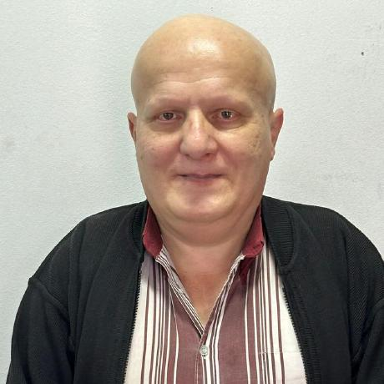
ლექცია - 2: Perceptron - შაბლონის კლასიფიკაციის შესაძლებლობები, XOR პრობლემა
ავტორი: იმედა შერიფაძე
ინფორმაციული ტექნოლოგიებისა და პროგრამული უზრუნველყოფის
დარგის სპეციალისტი, ასევე ნეირონული ქსელების დიზაინისა და
თანამედროვე ცხოვრებაში მათი გამოყენების სპეციალისტი

Slide 2
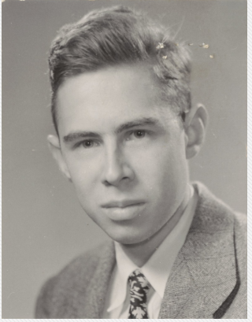

Perceptron - შაბლონის კლასიფიკაციის შესაძლებლობები, XOR პრობლემა
Perceptron მოდელის საწყისი შესწავლა
შესავალი
Perceptron - მოდელი არის ერთ-ფენიანი ნეირონული ქსელი, რომელიც შექმნილია ფრენკ როზენბლატის მიერ 1957 წელს.
ეს მოდელი გაანაზილა იმ მიზნით, რომ მოემსახურებინა უბრალოდ და ეფექტიურად ბინარულ კლასიფიკაციის ამოცანები. რაც შეეხება მასივის გატარებას ნეირონის მიერ, მისი არქიტექტურა არის მარტივი, მაგრამ თუმცა ძლიერი ძირითადი მეთოდისთვის.
ფრენკ როზენბლატი
1928 წლის 11 ივლისი, ნიუ-იორკი, აშშ – 1971 წლის 11 ივლისი აშშ.
ძირითადი მიღწევები:
ფრენკ როზენბლატი არის ცნობილი
ამერიკელი მეცნიერი ფსიქოლოგიის, ნეიროფიზიოლოგიის
და ხელოვნური ინტელექტის სფეროში.
მათემატიკური მოდელირება
პერცეპტრონი მოდელირებას უკეთებს რეალურ რიცხვთა x1, x2, x3,….xn მასივს და იძლევა საშუალებას დაამუშაოს წონებით w1, w2, w3,….wn
ნეირონული ქსელი ითვლის შემდეგ შედეგს: output = f (w * x + b ) სადაც w * x არის წონებისა და შემავალი ვექტორის სკალარული ნამრავლი,
ხოლო b არის ბიასი. ფუნქცია f წონის ფუნქციაა, რომელიც ტრადიციულად იყენებს ფუნქციას "ნაბიჯ-ნაბიჯ", რათა განსაზღვროს შედეგი 0 ან 1.
მათემატიკური ანალიზი
პერცეპტრონის ალგორითმის ანალიზი ხდება სწავლის წესით, რომელიც ამუშავებს წონების განახლებას შეცდომის გამო. სწავლის წესია შემდეგი:

Slide 3
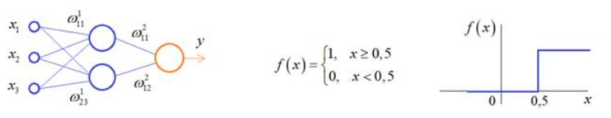
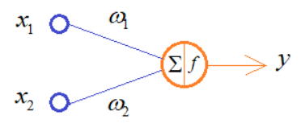
სადაც ղ არის სწავლის მაჩვენებელი, რიცხვი რომელიც მართავს სწავლის სიჩქარეს.
დასკვნა
პერცეპტრონი მოდელი იყო პირველი მცდელობა ალგორითმული ნეირონული ქსელების და დღესაც გამოიყენება როგორც ძირითადი მასწავლებელის ტოლი უფრო რთული და ფუნქციური მოდელებისთვის.
მოკლედ, წინა ლექციაზე ჩვენ განვიხილეთ, თუ როგორ მუშაობს სრულად დაკავშირებული ნეირონული ქსელი (NN) ნაბიჯის გააქტიურების ფუნქციით:
ეს იყო ფრენკ როზენბლატის მიერ შემოთავაზებული პირველი ნეირონული ქსელი 1957 წელს. ვნახეთ, რა შესაძლებლობებს გვაძლევს
ეს ნეირონული ქსელის არქიტექტურა და სიმარტივისთვის განვიხილეთ მარტივი მაგალითი, სადაც ნათლად დავინახეთ როგორ მუშაობს
პერცეპტრონი.
მოდით კიდევ ერთხელ ვნახოთ, რა შესაძლებლობებს გვაძლევს ეს ნეირონული ქსელის არქიტექტურა და სიმარტივისთვის, მოდით განვიხილოთ
კიდევ ერთი მაგალითი პერცეპტრონის საშუალებით, რათა უკეთესად გაერკვათ პერცეპტრონის მუშაობის პრინციპში. მაგ.; ორი მახასიათებლით წარმოდგენილი გამოსახულების ორი კლასის კლასიფიკაციისთვის: x1, x2

Slide 4







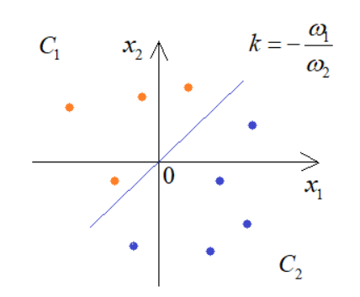
აქტივაციის ფუნქციით:
ანუ, თუ ჯამის მნიშვნელობა 0-ზე მეტი ან ტოლია, მაშინ ვექტორი ეკუთვნის 1 კლასს, თუ ჯამის მნიშვნელობა ნაკლებია 0-ზე, მაშინ ვექტორი
ეკუთვნის 2 კლასს.
ან
ეს შეიძლება იყოს კატებად და ძაღლებად, მამაკაცებად და ქალებად დაყოფა, სიგნალის არსებობა და მისი არარსებობა და ა.შ. აქ განვაზოგადებთ
ყველა ამ შემთხვევას და წარმოგიდგენთ ორ კლასს: c1 და c2
გარდა ამისა, აქტივაციის ფუნქციის ტიპიდან ირკვევა, რომ ორი კლასის განცალკევების საზღვარი გადის 0 დონეზე. ანუ, თუ:
ასე რომ, ჯამი არის:
განსაზღვრავს საზღვარს, რომელიც გამოყოფს სურათების ერთ კლასს მეორისგან. ის ასევე შეიძლება დაიწეროს როგორც:
ანუ ეს არის სწორი ხაზი კუთხოვანი კოეფიციენტით
გადის კოორდინატთა სისტემის საწყისზე:

Slide 5

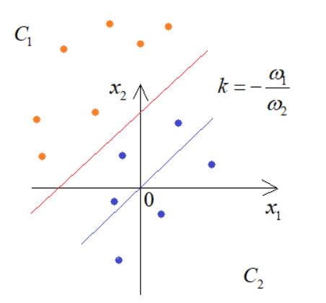
ამ ხაზის ერთ მხარეს ყველა წერტილი მიეკუთვნება ერთ (c1) კლასს, ხოლო მეორე მხარეს - მეორე კლასს (c2). ასეთ ხაზს გამყოფი ხაზი ეწოდება.
(მრავალგანზომილებიან შემთხვევაში იგი გადაიქცევა ჰიპერთვითმხედველობაში და ჰქვია გამყოფი ჰიპერთვითმფრინავი).
ეს ორგანზომილებიანი გრაფიკი ნათლად გვიჩვენებს უმარტივესი პერცეპტრონის უნარს სწორად კლასიფიცირდეს მხოლოდ წრფივად
განცალკევებული სურათები.უფრო გასაგებად რომ გავხადოთ, Python-ში გამოვყოთ გამყოფი ხაზის ხაზოვანი გამოსახულების ორი კლასი,
როგორც მაგალითი: x2 = 1 * x1
ანუ სწორი ხაზი, რომელიც მიდის 45 გრადუსით კოორდინატთა ღერძებთან. ამ შემთხვევაში, სწორი კლასიფიკაციისთვის, უნდა ავირჩიოთ
ნეირონული ქსელის წონა თანაბარი, მაგრამ საპირისპირო ნიშნებით:
აქ ავიღე 0.3 კოეფიციენტები საპირისპირო ნიშნით. თქვენ ასევე შეგიძლიათ აირჩიოთ ნებისმიერი სხვა, მაგალითად, -1 და 1 და ა.შ.,
როგორც ვხედავთ, ჩვენი NS წარმატებით ახდენს ამ სურათების კლასიფიკაციას. მაგრამ თუ კოეფიციენტები არ არის მიღებული თანაბარი,
მაგალითად: ω1 = -0.2 და ω1 = 0.1
მაშინ პირველი კლასი არასწორად იქნება აღიარებული. ეს ნიშნავს, კერძოდ, რომ NN არასწორად არის კონფიგურირებული ასეთი სურათების
კლასიფიკაციისთვის და საჭიროა მისი წონის კოეფიციენტების კორექტირება.
მოდით, ყველაფერი სწორად დავუბრუნდეთ სამუშაო მდგომარეობას: ω1 = -0.5 და ω1 = 0.5 და დავუშვათ, რომ ჩვენი ყველა სურათი
გადაადგილებულია ღერძის ზემოთ x2 :
ახლა ჩვენი გამყოფი ხაზი ვერ შეძლებს ასეთი სურათების სწორად კლასიფიკაციას, რადგან იგი გადის საწყისზე
და რაც არ უნდა დავაბრუნოთ, სწორ დაყოფას ვერ მივიღებთ. აქედან გამომდინარე, NN-ში დამატებით არის
განსაზღვრული კიდევ ერთი შეყვანა გამყოფი ჰიპერპლანის გადასატანად, ინგლისურ ლიტერატურაში მას
უწოდებენ მიკერძოებას (შეიძლება ითარგმნოს როგორც ბარიერი).

Slide 6
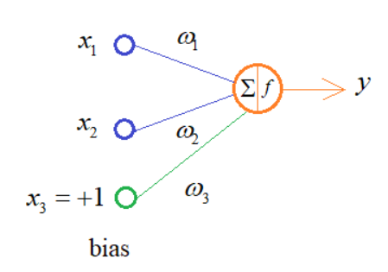

ამ დამატებითი შეყვანით, ჩვენი ხაზი ხდება: x2 = -(ω1 / ω2 ) * x1 – (ω3 / ω2) * 1
ანუ, ახლა შეგვიძლია მისი გადატანა ნებისმიერ სასურველ მნიშვნელობაზე.დავუშვათ, რომ ყველა სურათი გადაადგილებულია ღერძის ზემოთ
x2 ოდენობით b, შემდეგ NS-ის მესამე შეწონვის კოეფიციენტი უნდა შეირჩეს განტოლებიდან:
ჩვენ განვსაზღვრავთ ამ ყველაფერს ჩვენს პროგრამაში, ვამატებთ მესამე მნიშვნელობას +1 შეყვანის ვექტორს და ახლა ჩვენი NN სწორად ადგენს
ასეთ გადაადგილებულ სურათებს.ახლა თქვენ იცით, რატომ არის საჭირო მიკერძოება NS-ში. ეს მიკერძოება გამოიყენება ყველა თანამედროვე
ქსელში და არა მხოლოდ პერცეპტრონი. აქ მე მხოლოდ მაგალითი ვაჩვენე მისი გამოყენების აუცილებლობისათვის. მაგრამ იგივე სურათი ეხება
სხვა ტიპის NS-ს მაღალი ზომებით.

Slide 7
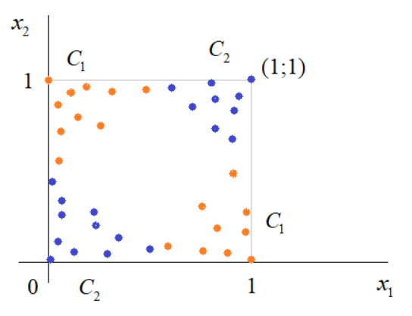
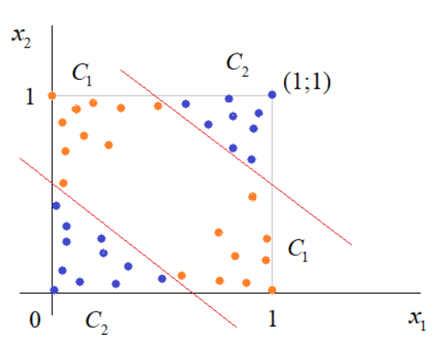
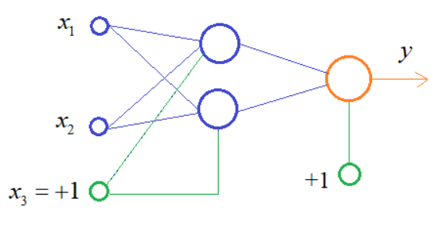
XOR პრობლემა
NN ერთი ნეირონით, რომელიც ჩვენ განვიხილეთ, შეუძლია მხოლოდ წრფივად განცალკევებული გამოსახულებების კლასიფიკაცია. თუმცა,
პრაქტიკაში, უფრო რთული ამოცანები ხშირად გვხვდება. მაგალითად, წარმოვიდგინოთ, რომ ჩვენი სურათების კლასები განაწილებულია
შემდეგნაირად:
შეუძლებელია აქ ერთი ხაზის გავლება მათი სწორად კლასიფიკაციისთვის. რა უნდა გააკეთოს მაშინ? მაგალითად, გავავლოთ ორი ხაზი ასე:
და ყველაფერი, რაც მათ შორის ხვდება, ჩვენ დავახარისხებთ პირველ კლასად, ხოლო მათ მიღმა - მეორე კლასად. რა სახის NS არის ეს,
რომელსაც შეუძლია ასეთი ოპერაციები? სინამდვილეში, ეს მარტივია: თითოეული გამყოფი ხაზი შეიძლება წარმოდგენილი იყოს ცალკეული
ნეირონით, შემდეგ კი მათი კლასიფიკაციის შედეგი შერწყმულია გამომავალი ფენის შედეგად მიღებული ნეირონით:

Slide 8
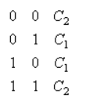

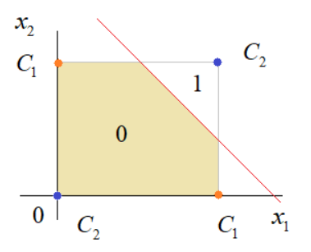
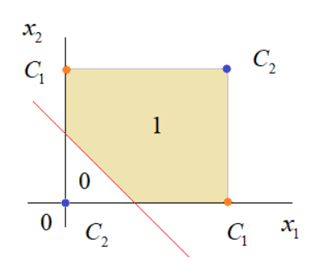
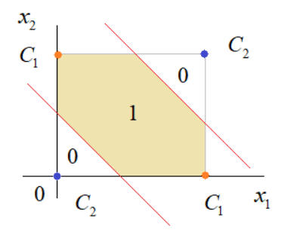
მოდით, სიმარტივისთვის დავუშვათ, რომ მხოლოდ 0 ან 1 მნიშვნელობები მიეწოდება შეყვანებს:
შემდეგ, ჩვენი ყველა სურათი მოედნის კუთხეებში იქნება:
x1,x2 € [0,1]
შეხედეთ თუ c2 = 0 c1 = 1, შემდეგ ჩვენ ვიღებთ სიმართლის ცხრილს ბიტიური ოპერაციისთვის XOR (ექსკლუზიური OR). ამიტომ, ლიტერატურაში,
ასეთი სურათების გამოყოფის პრობლემას უწოდებენ XOR პრობლემას.
შემდეგი, თითოეული ნეირონის აქტივაციის ფუნქცია ასე გამოიყურება:
რჩება NS კავშირების წონების განსაზღვრა მოცემული კლასიფიკაციის პრობლემის გადასაჭრელად. დასაწყისისთვის, დავუშვათ, რომ ფარული
ფენის პირველი ნეირონი ქმნის საზღვარს: x2 = -1 * x1 + 1.5, ჩვენი ფორმულის გათვალისწინებით: x2 = -(ω1 / ω2) * x1 – (ω3 / ω2) * 1
პირველი ნეირონის შეყვანის წონები ამისთვის x1 , x2 შეიძლება თანაბარად იქნას მიღებული: ω1 = ω2 = 1, და მესამეს წონა: ω3 = -b * ω2 = -1.5
ესე იგი, მივიღეთ სწორი ხაზი, რომელიც ქმნის შემდეგ დაყოფას სიბრტყეებად:
ფარული ფენის მეორე ნეირონი შექმნის ხაზის განყოფილებებს: x2 = -1 * x1 + 0.5 და მისი კავშირების წონა შეიძლება მივიღოთ: ω1 = ω2 = 1 და ω3 = -0.5
ჩვენ ვიღებთ შემდეგ სურათს:
ახლა ჩვენ უნდა გავაერთიანოთ მათი მუშაობის შედეგები, რომ მივიღოთ შემდეგი გამყოფი არე:

Slide 9
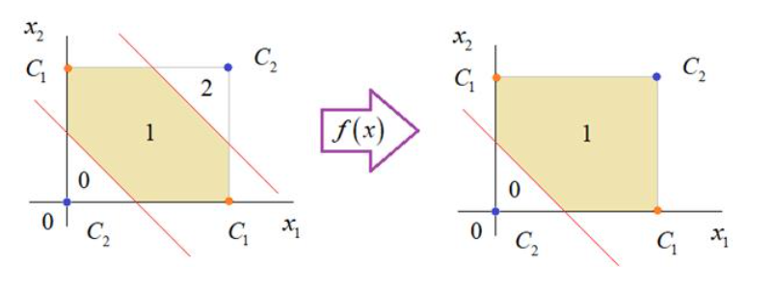
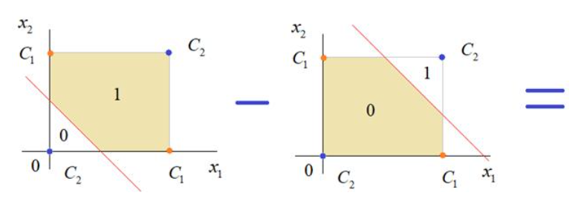
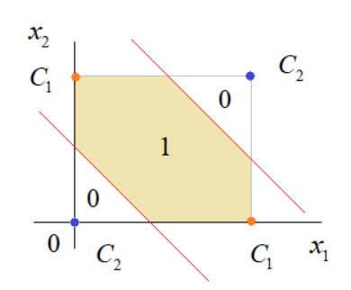
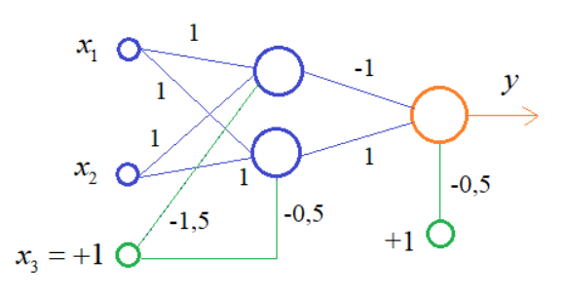
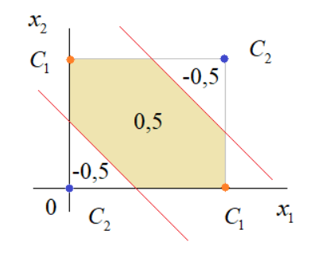
როგორ გავაკეთე ეს? ანუ როგორ ავირჩიოთ წონები გამომავალი ნეირონისთვის ასეთი კლასიფიკაციის სურათის მისაღებად? თუ უბრალოდ
დავამატებთ შედეგებს, მივიღებთ ფორმის გაყოფას და აქტივაციის ფუნქციის გამოსავალზე დავინახავთ ერთ დიდ რეგიონს 1-ით და
ერთ რეგიონს 0-ით.
ეს არ არის კარგი. უმჯობესია გამოვაკლოთ პირველი მეორეს:
და გამომავალი ნეირონის შეყვანისას ჩვენ მივიღებთ მნიშვნელობებს:
საიმედოობისთვის, ჩვენ გადავცვლით ამ მნიშვნელობებს -0.5-ით და საბოლოოდ ვიღებთ შედეგს:
ანუ, წონა ჩვენს NS-ში იქნება შემდეგი:

Slide 10
Python-ში ეს NS შეიძლება განხორციელდეს შემდეგნაირად. როგორც ვხედავთ, შედეგები ზუსტად ისეთია, როგორსაც ველოდით, XOR პრობლემის
კლასიფიკაცია წარმატებით დასრულდა ნეირონების ფარული ფენის დამატების წყალობით. ეს მაგალითი ნათლად გვიჩვენებს, რომ ახალი
ნეირონების დამატებით ჩვენ შეგვიძლია მივიღოთ განცალკევებული ამოზნექილი რეგიონების სულ უფრო რთული ფორმები, რომლებიც მიიღება
განცალკევებული ხაზების ან ჰიპერპლანტების გაერთიანებით. ეს იწვევს კლასიფიკაციის უფრო რთულ სქემებს, რომლებიც სცილდება
ხაზობრივად განცალკევებულ შაბლონებს.
ეხლა მოკლედ შევეხები მულტი-ლეიერ პერცეპტრონს, რომელსაც დეტალურად განვიხილავთ ჩვენს მომდევნო ლექციებზე.
მულტი-ლეიერ პერცეპტრონი არის ისეთი ნეირონული ქსელის ტიპი, რომელიც შედგება მრავალი ფენისა და ნეირონისაგან. ეს მოდელი არის
ძირითადი საფუძველი ბევრ სამუშაოში და პროექტში, სადაც საჭიროა საიმედო წინასწარი აღიარება და კლასიფიკაცია.
მულტი-ლეიერ პერცეპტრონების არქიტექტურა გამოიყენება არა მხოლოდ მუშაობის ადრეულ ეტაპებში, არამედ უფრო წინასწარ მოდელებშიც,
რომლებიც მეტად ადვილად ურთიერთქმედებენ განათლებულ მონაცემებთან და კომპლექსურ ფუნქციებთან. მაგალითად, სადაც არის მეტად
გაუგებარი და დაბნელებული მასალა, მულტი-ლეიერ პერცეპტრონი აძლევს უფრო საიმედო და ზუსტ შედეგებს.
ეს მოდელები შემდეგი ფენებით შედგება: შესასვლელი ფენა, ერთი ან მეტი დამალული ფენა და გამოსასვლელი ფენა. შესასვლელი ფენა
იღებს მონაცემებს და აწვდის ისინი დამალულ შემდგარ ფენებისკენ. დამალული ფენები ამუშავებენ მონაცემებს უფრო ღრმად, ხოლო
გამოსასვლელი ფენას გამოყავს საბოლოო შედეგი.
პროგრესი ამ მოდელებში ძლიერ ასოციირებულია უფრო წინასწარი და საიმედო მეთოდების განვითარებასთან, რომელთაც აძლევენ
შესაძლებლობას წარმოქმნილი მონაცემების საიმედოდ მოდელირებაში. მულტი-ლეიერ პერცეპტრონების კარგი მოწყობილობა და სწორი
დატრენირება ხდის მათ ეფექტურ მანქანებად მრავალ მიზნისთვის.
ამით დღევანდელი ლექცია დასარულს მიუახლოვდა, ხვალისათვის განვიხილავთ: უკან გამრავლებას - სასწავლო ალგორითმი უკანა გამრავლების
მეთოდის გამოყენებით.
მადლობთ ყურადღებისათვის!
პატივისცემით იმედა შერიფაძე

